Slide 1
Создание игры на языке программирования Python
Автор: Левашов Илья Сергеевич Руководитель: Усенко Роман Сергеевич
Дисциплина: Информатика

Slide 2
Цель проекта: Разработать компьютерную игру на языке Python с использованием библиотеки Pygame.
Задачи:
Изучить технологию создания игр на Python
Разобрать алгоритмы движения, столкновений и удаления линий
Написать код игры «Тетрис»
Протестировать игру на друзьях и одноклассниках

Slide 3
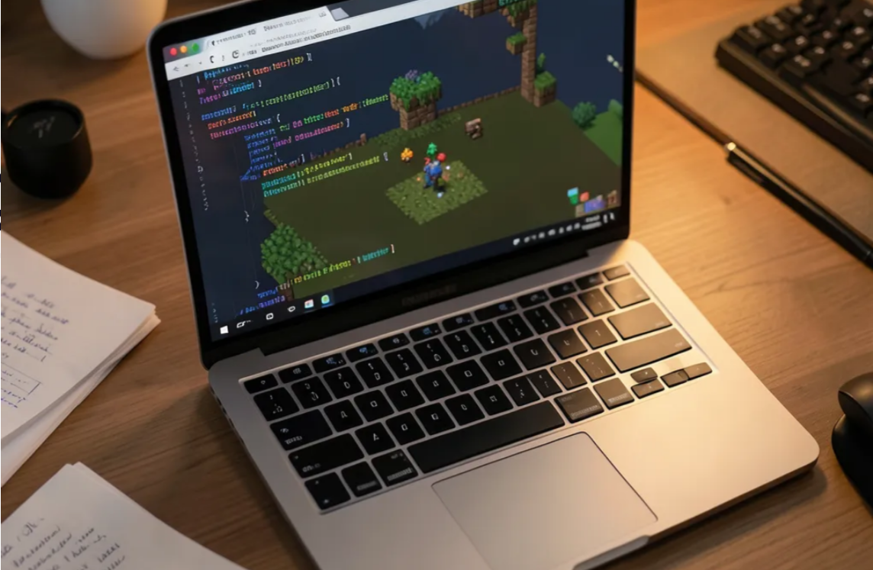
Актуальность:
Компьютерные игры — популярный вид досуга. Python — простой и доступный язык, позволяющий новичкам быстро создавать свои игры.

Slide 4

Что использовалось для разработки:
Язык: Python 3
Библиотека: Pygame (графика, окно, клавиатура)
Среда разработки: PyCharm
Дополнительные модули: random (случайный выбор фигур), time (управление скоростью падения)

Slide 5
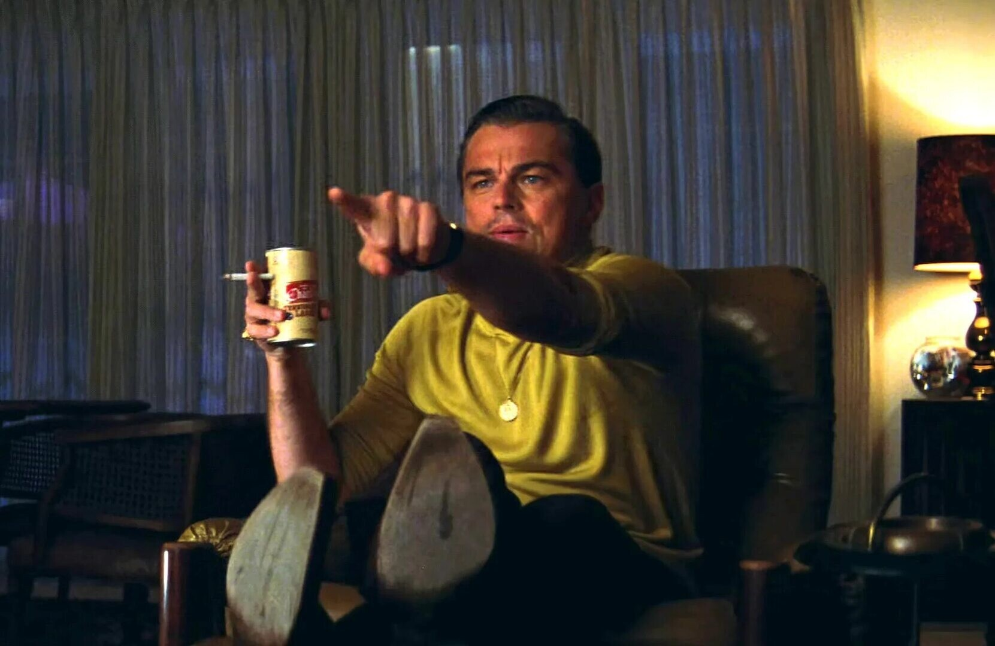
Как работает игра «Тетрис»:
Создаётся окно и игровое поле 10×20 клеток
Случайно выбирается одна из 7 фигур (тетрамино)
Игрок управляет фигурой: влево, вправо, поворот, ускорение, сброс
Фигура падает с увеличивающейся скоростью
При заполнении ряда — он удаляется, начисляются очки
Уровень растёт — падение ускоряется
Если новая фигура не может поместиться — игра заканчивается

Slide 6
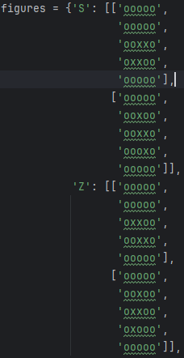
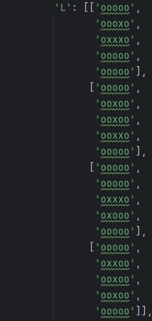
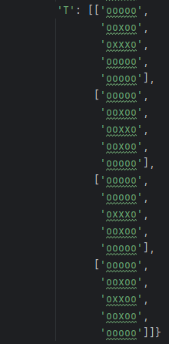
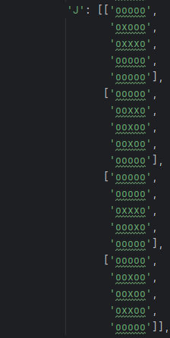
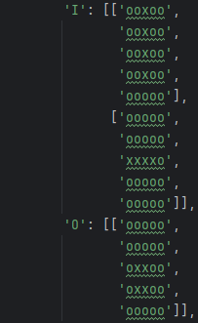
Все 7 фигур (S, Z, J, L, I, O, T) заданы матрицами 5×5. Буква «x» обозначает блок, «o» — пустоту. Для каждой фигуры прописаны возможные повороты.

Slide 7
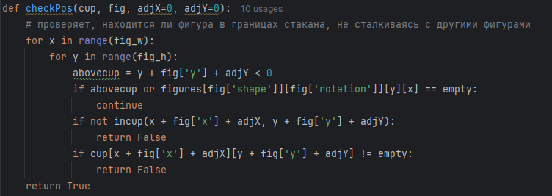
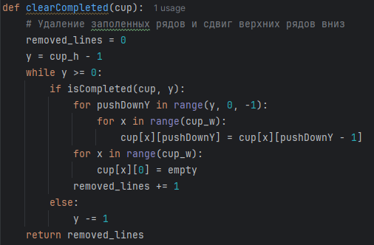
Функция checkPos() проверяет, может ли фигура сдвинуться или повернуться (нет выхода за границы и пересечения с другими блоками).
Функция clearCompleted() находит заполненные ряды, удаляет их и сдвигает верхние ряды вниз.

Slide 8
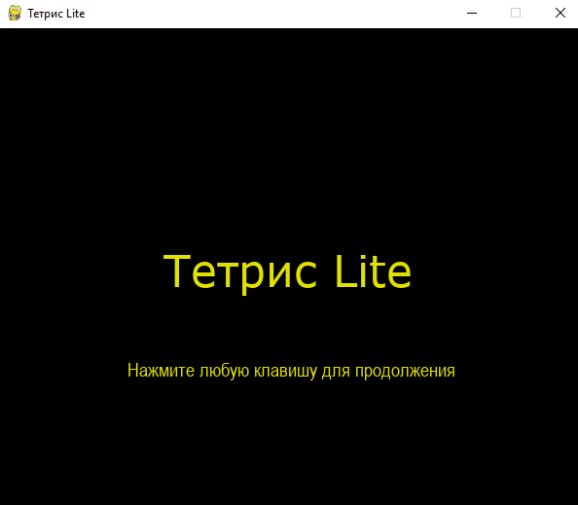
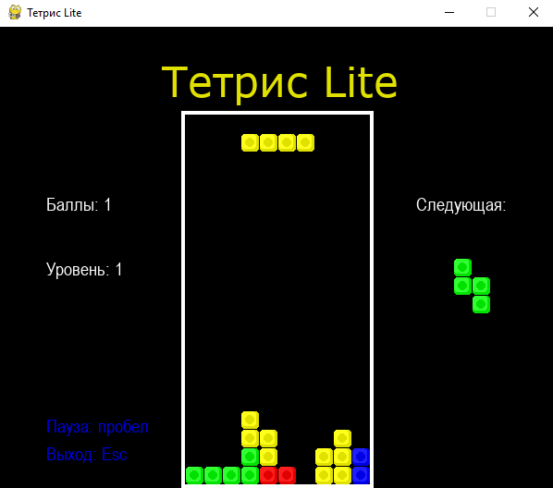
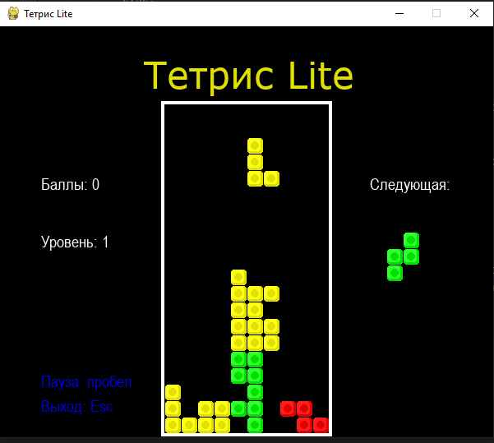
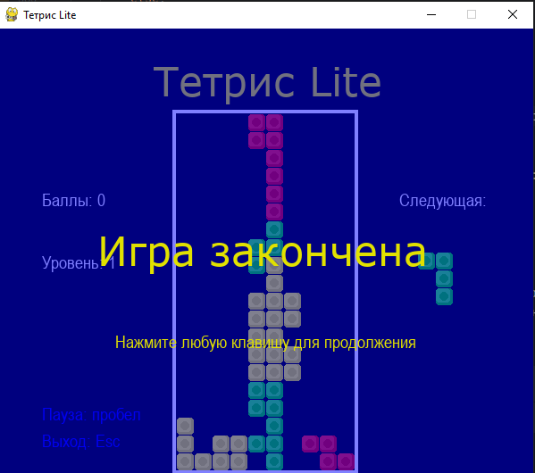
Игровой процесс. Управление: стрелки — движение/поворот, Enter — мгновенный сброс вниз, пробел — пауза, Esc — выход.

Slide 9
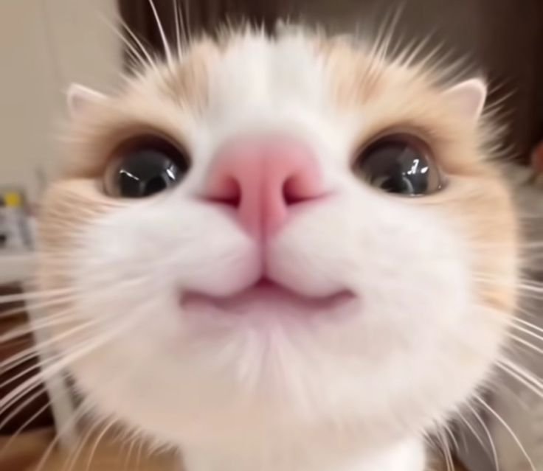
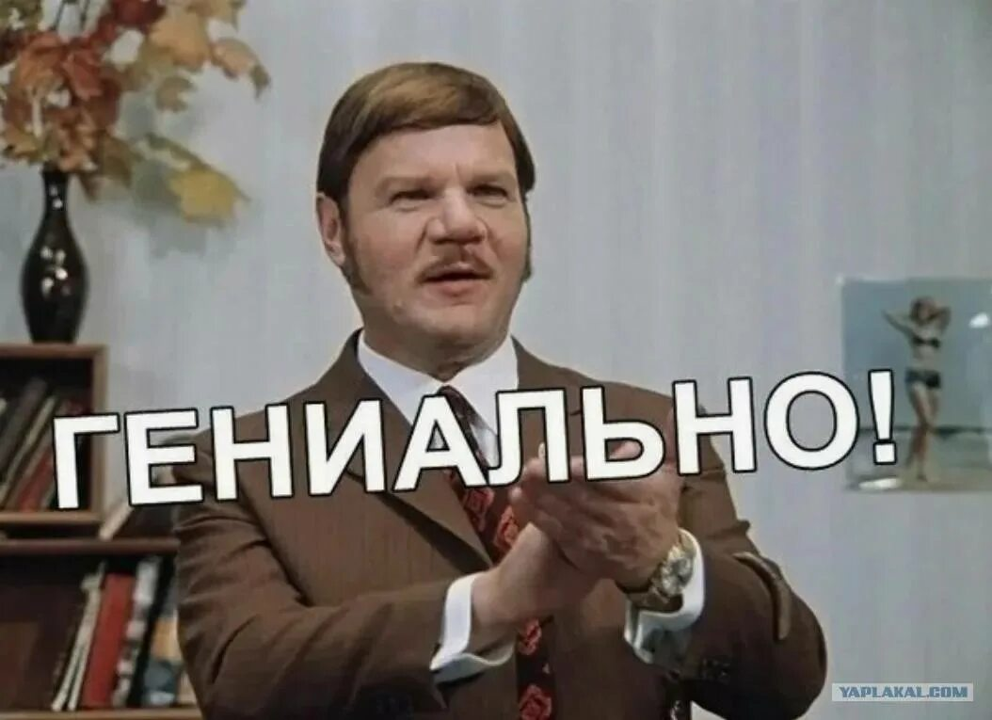
Тестирование:
Игру опробовали 5 друзей и одноклассников
Все механики работают без ошибок
Управление удобное, отзывчивое
Отзывы:
«Очень похоже на классический Тетрис»
«Скорость растёт плавно, интересно играть»
«Блоки красивые, объёмные»

Slide 10
Результат проекта (продукт): Полностью работающая игра «Тетрис» на Python + Pygame.
Результат проекта (продукт): Полностью работающая игра «Тетрис» на Python + Pygame.
Цель достигнута — игра создана. Задачи решены — технология изучена, алгоритмы реализованы, код написан, тестирование пройдено.
Гипотеза подтвердилась — даже начинающий программист может создать свою игру.
Перспективы развития:
Добавить звуки и музыку
Сделать таблицу рекордов

Slide 11
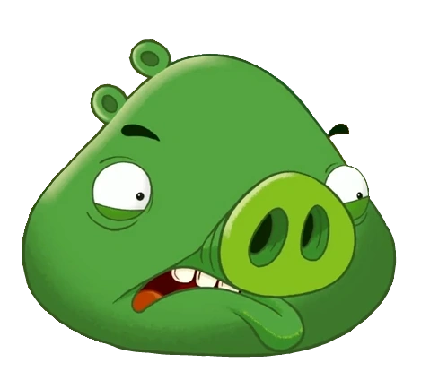
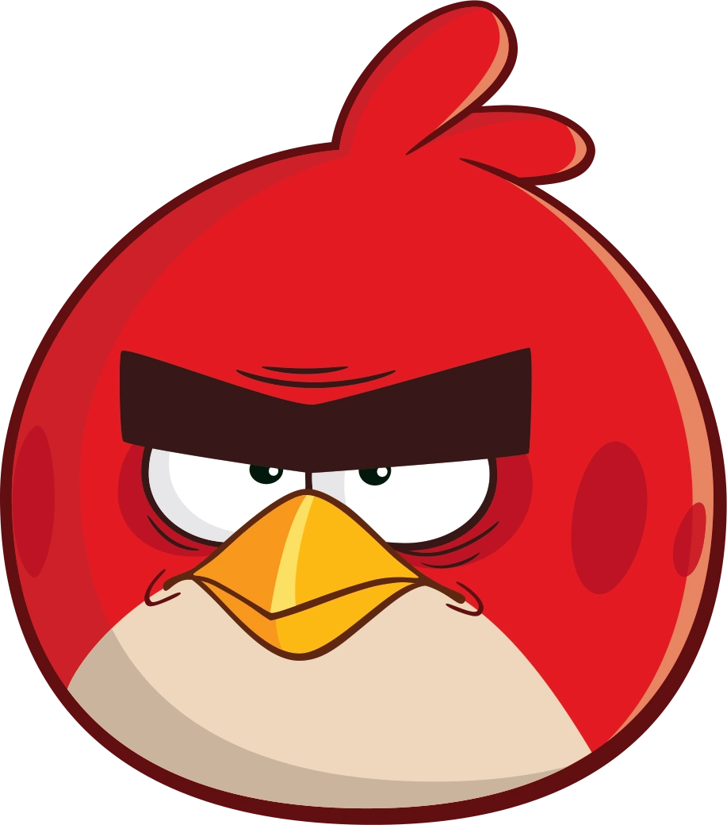
Спасибо за внимание!

